Slide 1
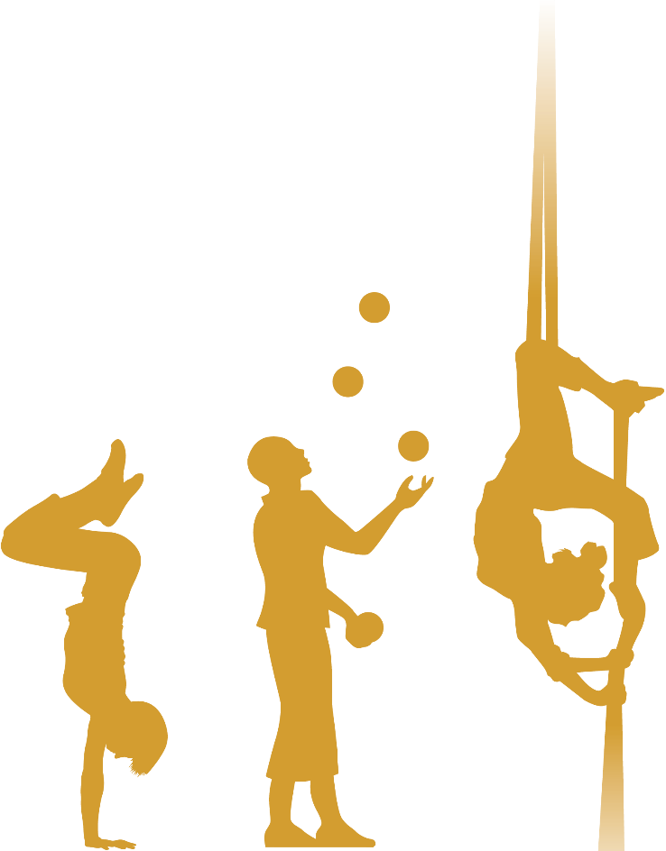
ORAL BREVET
Parcours d’éducation artistique et culturelle à travers les arts du cirque
2021 - GARNI Naëlle – 3°1

Slide 2
SOMMAIRE
1/ DESCRIPTION DU PROJET : 1 à 2
a- Introduction 1
b- Les objectifs du projet 2
2/ RENDRE COMPTE DE MON TRAVAIL :
a- Description des grandes étapes du projet 3 à 7
a.1 - Parcours en 6ème 3
a.2 - Parcours en 5ème 4
a.3 - Parcours en 4ème 5
a.4 - Parcours en 3ème 6
b- Décrire en détail une étape du projet 7
c- Production finale 7
3/ ANALYSE DE MON TRAVAIL ET CONCLUSION : 8
a- Difficultés rencontrées 8
b- Réussites et éléments encore perfectibles 8
c- Ce que le projet m’a apporté 8
d- Mon avis sur le projet avec des perspectives pour l’an prochain 8

Slide 3
INTRODUCTION :
Je vais vous parler de mon Parcours d’Éducation Artistique et Culturelle à travers les arts du cirque depuis la 6ème.
Cet exposé me permettra de répondre à la question : « Comment au cours de ces 4 années de collège je me suis construite en tant qu’artiste circassienne ? »
Tout d’abord, je vous décrirai les 4 années de ce parcours, puis, je vous rendrai compte de ma progression en tant qu’équilibriste. Enfin, j’analyserai mon évolution au cours de ces années.
1

Slide 4
Projet Parcours d’Éducation Artistique et Culturelle (PEAC) à travers les arts du cirque
Le P.E.A.C. s’appuie sur trois piliers :
MES OBJECTIFS :
Plus d’aisance à l’oral devant des personnes Avoir plus de facilité pour m’exprimer
Les enseignements artistiques
Les rencontres avec les artistes et les œuvres
Les pratiques artistiques
2

Slide 5

Mon parcours en 6ème : Théâtre
Le théâtre est un genre littéraire particulier. Il est caractérisé par une double communication : Du grec « théômai » (« regarder »), le théâtre est avant tout un spectacle dans lequel des acteurs donnent vie aux personnages et agissent devant un public.
Le théâtre m’a apporté la connaissance du jeu d’acteur, le travail des différentes expressions, la mise en scène, et de m’exprimer devant un groupe.
3

Slide 6
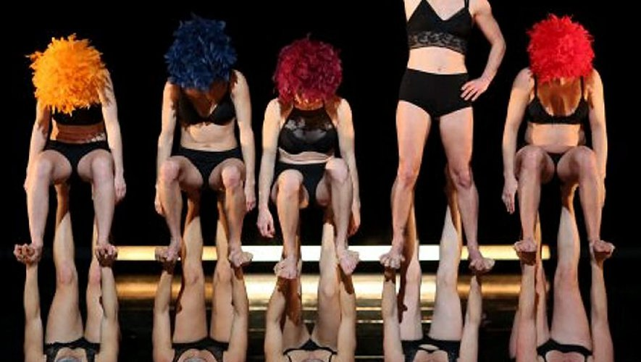
Mon parcours en 5ème : Collectif PDF (Portés De Femmes)
Apprentissage des portés
Ces exercices m’ont permis de me rendre compte de la difficulté de faire des portés, en effet, ce travail se fait au minima à deux personnes. Il faut donc avoir confiance en l’autre et que l’autre ait confiance en toi.
4

Slide 7

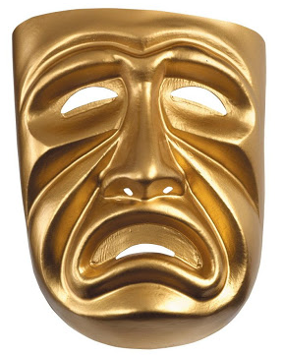
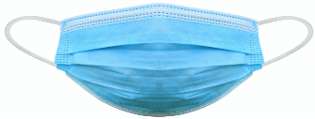
Mon parcours en 4ème :
FINÉCO - Travail sur la peur
Ces exercices m’ont permis de me rendre compte que même si la scène est bien jouée, le lien avec le public est primordial : regard vers le public…
MIDI CIRQUE
Je me suis découverte une passion pour la « boule ».
Confinement
5

Slide 8
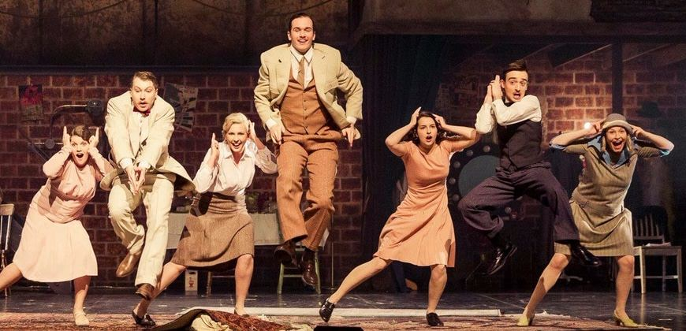
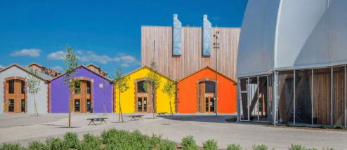
Mon parcours en 3ème :
Circa
J’ai été impressionnée par le nombre de personne qui accompagne l’artiste circassien
Artistes circassiens
Au fur et à mesure des séances, je me suis sentie plus à l’aise devant un public
Bas les masques
Projet interne au collège que nous n’avons pas pu finir
6

Slide 9
Je suis équilibriste!
Un artiste circassien peut être clown, jongleur, acrobate, trapéziste, équilibriste…
Lors des ateliers avec Midi Cirque, j’ai découvert l’équilibrisme. Je me suis sentie de suite à l’aise à l’atelier « boule ».
Au dernier cours avec Midi Cirque j’ai réussi cette étape, je suis devenue équilibriste et donc une artiste circassienne!
7

Slide 10
Analyse de mon travail et conclusion
Difficultés rencontrées
Réussites et éléments encore perfectibles
Ce que le projet m’a apporté
Mon avis sur le projet avec des perspectives pour l’an prochain
8

Slide 11
FIN

